Slide 1
Webpage modification
Draft by Hanskim
2024-01-10

Slide 2


Logo
Logo : http://sejintechnology.net/layout/images/common/logo.png
Background :
Href : http://www.sejintech.net

Slide 3
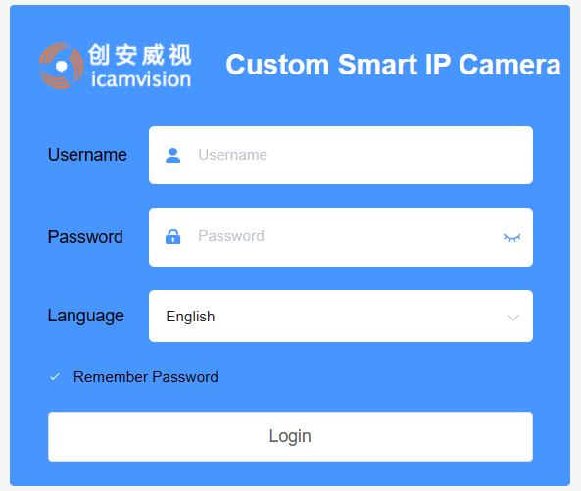
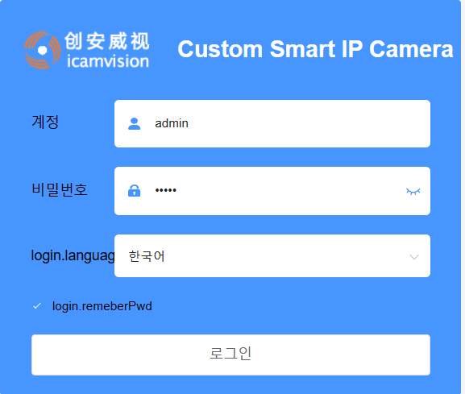
logo

Slide 4
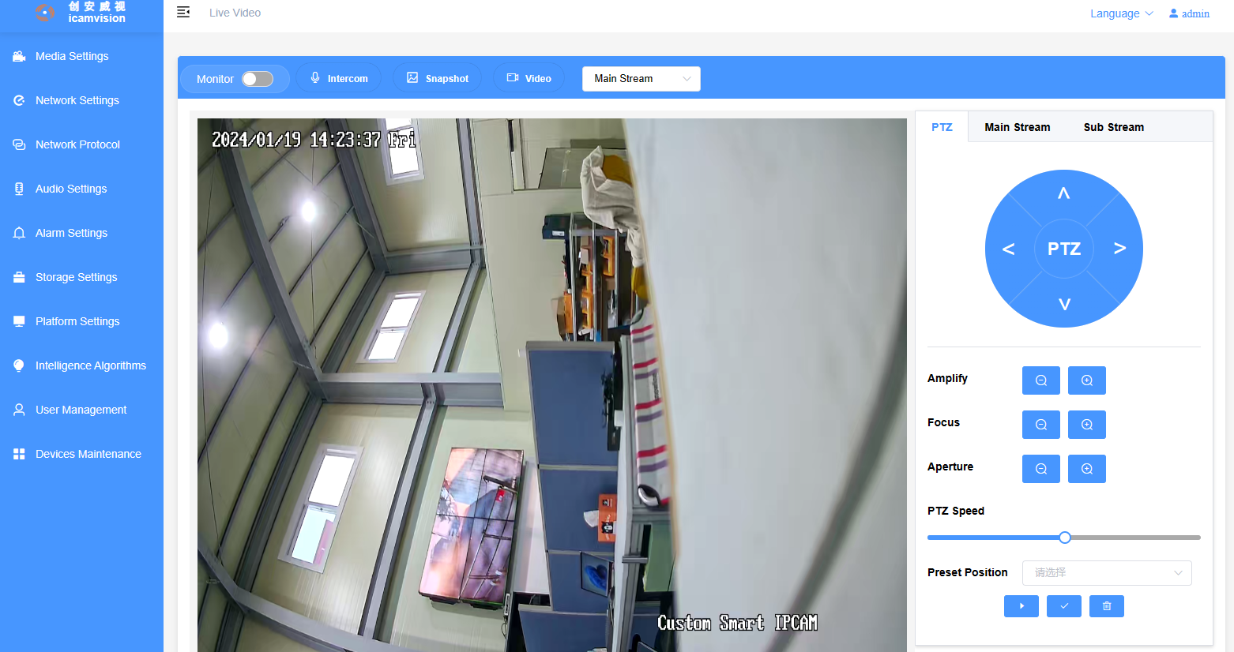
Live Video

Slide 5
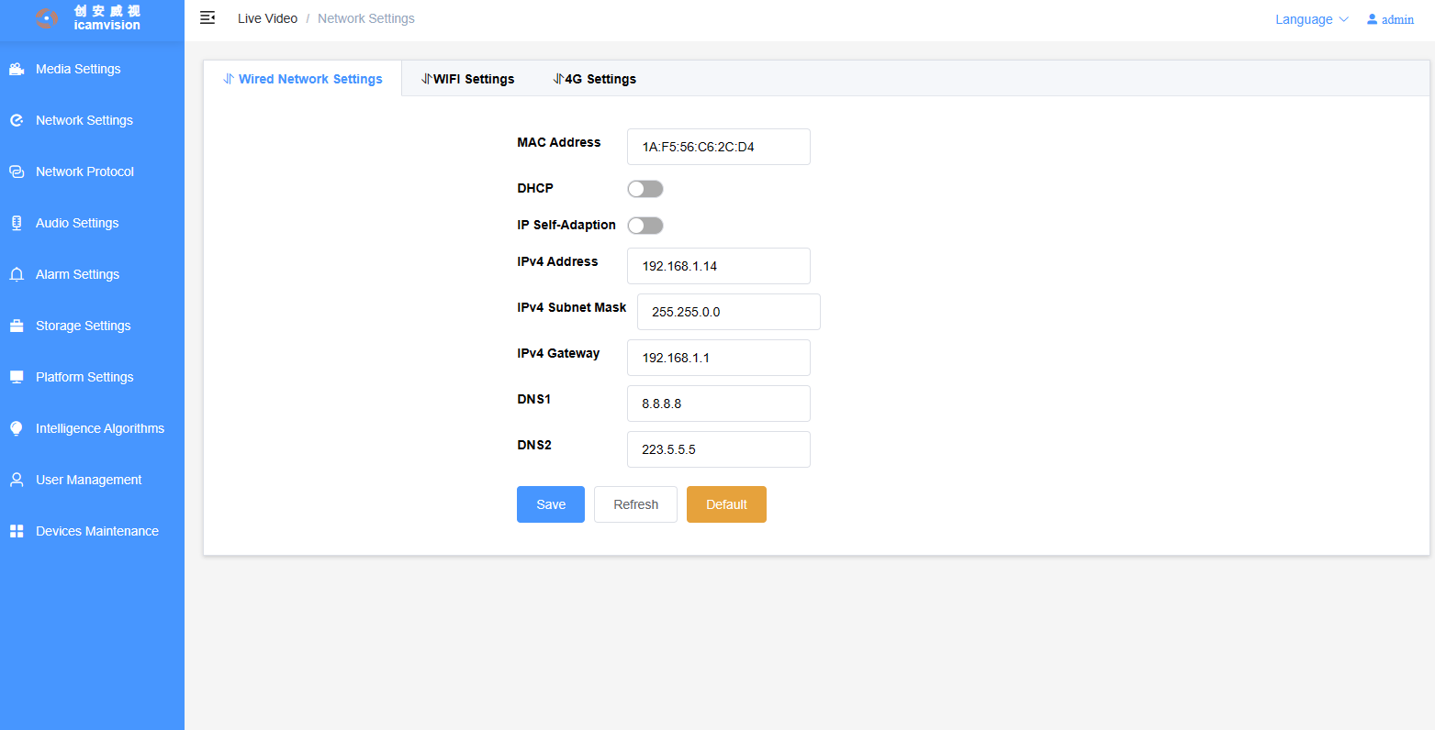

Slide 6
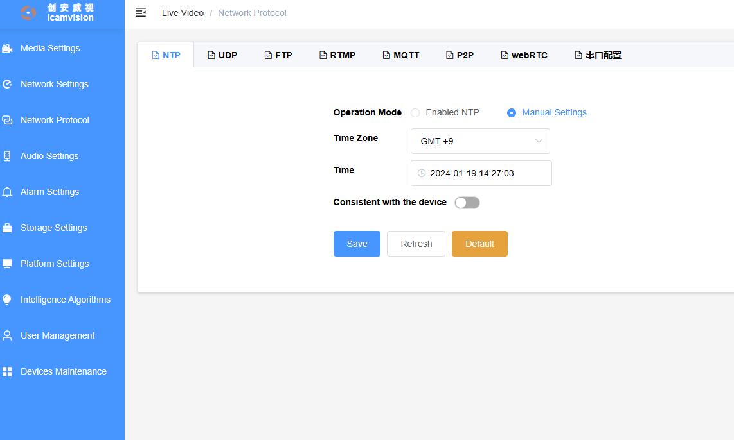



添加 RTSP
Enabled
添加 Upnp或者 mDNS
Main Stream
Port
Session Name
0
Sub Stream
Port
Session Name
1

Slide 7
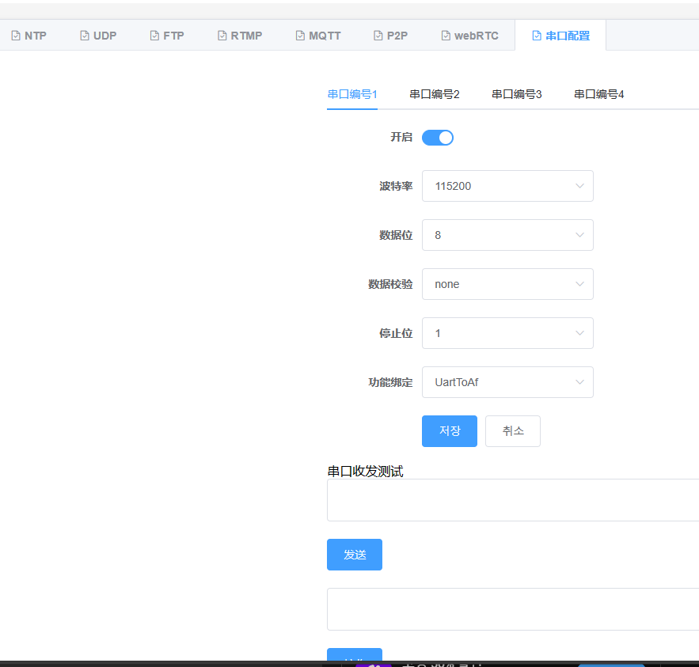
serial_port
uart1
uart2
uart3
uart4
enabled
baudrate
data
parity
stopbit
function
test
send
receive

Slide 8
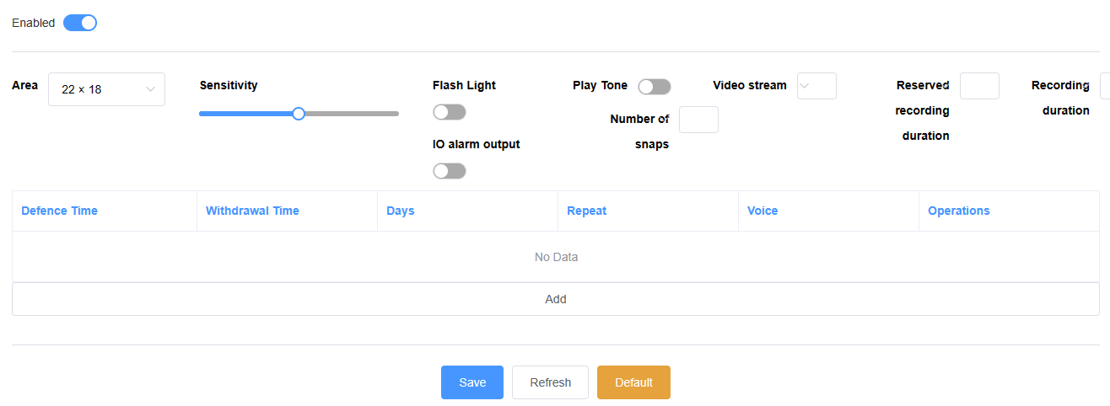
添加 TCP push, HTTP push
끄기
1초
2초
3초
4초
5초
6초
끄기
10초
30초
60초
120초
240초
360초
끄기
1
2
3
4
5
6

Slide 9
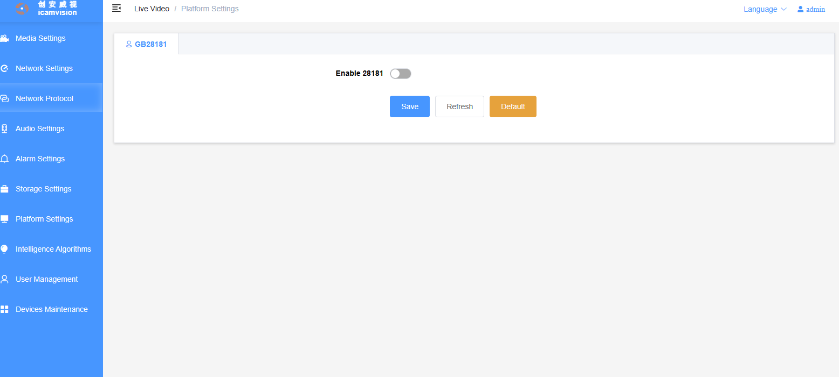
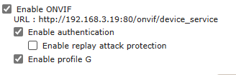
添加 ONVIF

Slide 10
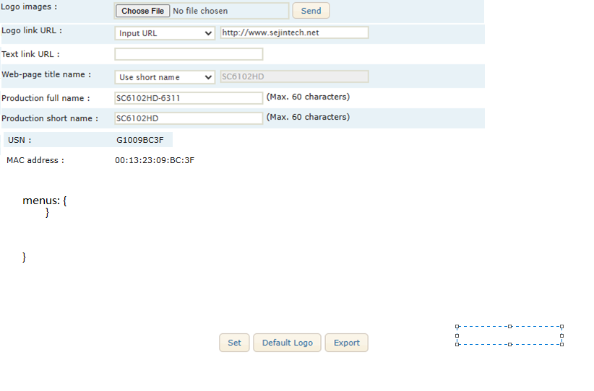
Platform setting ➔ 添加ONVIF?
Alarm setting➔ human detect, 怎么读取 metadata? 坐标跟score
提供 不用的 菜单(menu) 去掉办法， OEM
http://{device_ip}/oem 网页, 不显示 菜单， 网页地址输入

Slide 11
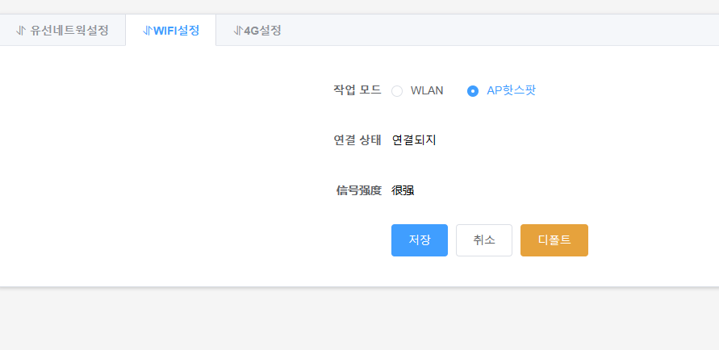
very_strong
strong
middle
weak
signal_strength

Slide 12
serial_port
uart1
uart2
uart3
uart4
enabled
baudrate
data
parity
stopbit
function
test
send
receive

